Slide 1


Slide 2
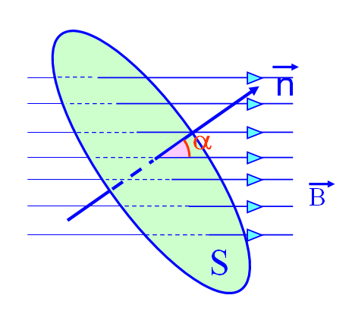
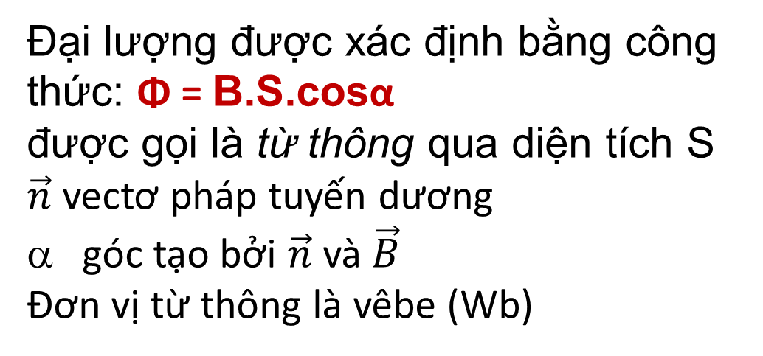
1. Từ thông
Đại lượng được xác định bằng công thức: Φ = B.S.cosα
được gọi là từ thông qua diện tích S
$\vec{n}$ vectơ pháp tuyến dương
góc tạo bởi $\vec{n}$ và $\vec{B}$
Đơn vị từ thông là vêbe (Wb)

Slide 3
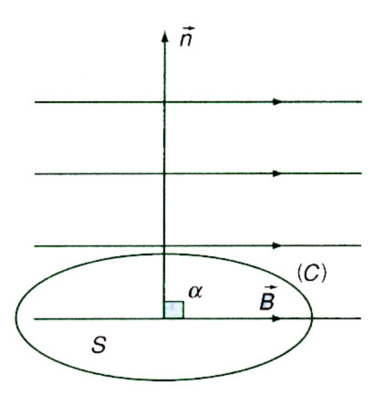

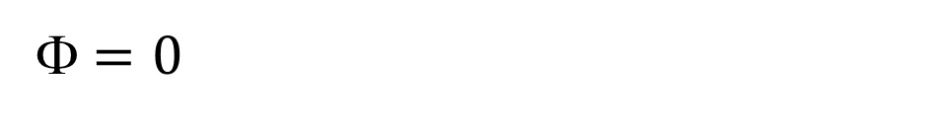

Trong trường hợp nào từ thông qua diện tích S có giá trị bằng 0?
Khi $\vec{n }⊥\vec{B} →α=900$
cos$=0$
Φ $=0$

Slide 4
Câu 1. Phát biểu nào sau đây không đúng khi nói về từ thông ?
A. Biểu thức định nghĩa của từ thông là Φ = B.S.cosα
B. Đơn vị của từ thông là vêbe (Wb)
C. Từ thông là một đại lượng đại số
D. Từ thông là một đại lượng có hướng.

Slide 5
Câu 2. Từ thông qua khung dây có diện tích S đặt trong từ trường đều đạt giá trị cực đại khi
A. các đường sức từ vuông góc với mặt phẳng khung dây
B. các đường sức từ song song với mặt phẳng khung dây
C. các đường sức từ hợp với mặt phẳng khung dây góc 45⁰
D. các đường sức từ hợp với mặt phẳng khung dây góc 0⁰

Slide 6
Câu 3. Xác định từ thông qua mặt phẳng diện tích 20 cm² đặt trong từ trường đều có vectơ cảm ứng từ hợp với mặt phẳng một góc 30° và có độ lớn là 1,2T. Xác định từ thông qua mặt phẳng này.
A. 2.10⁻³ Wb
B. 1,2.10⁻³ Wb
D. 12.10⁻⁵ Wb
C. 2.10⁻⁵ Wb

Slide 7
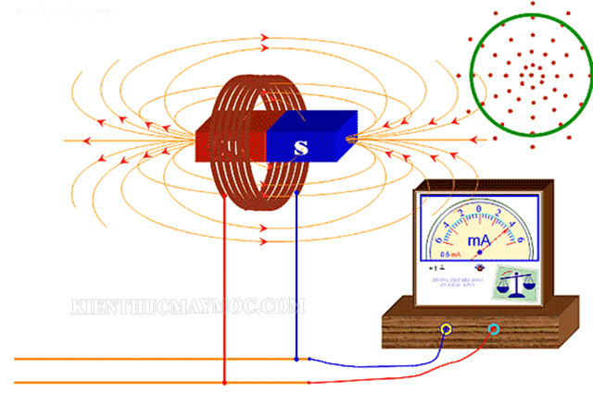
2. Hiện tượng cảm ứng điện từ

Slide 8
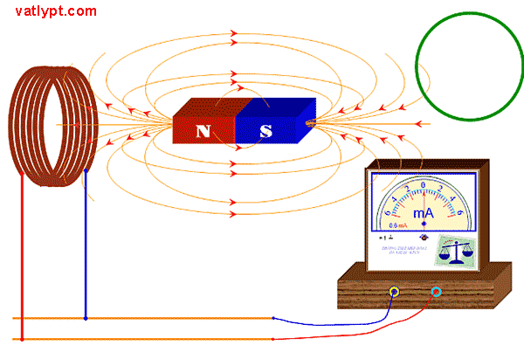
2. Hiện tượng cảm ứng điện từ

Slide 9
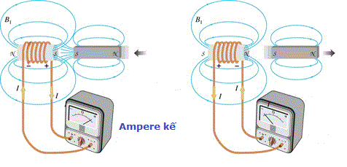
2. Hiện tượng cảm ứng điện từ

Slide 10
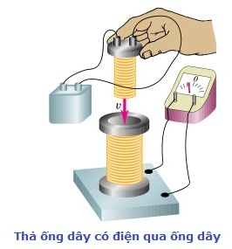
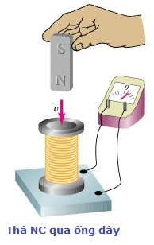
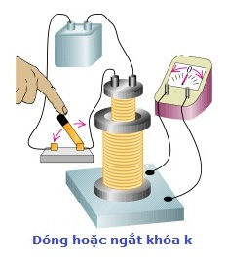
2. Hiện tượng cảm ứng điện từ

Slide 11
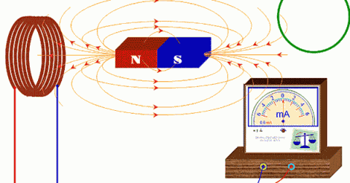
2. Hiện tượng cảm ứng điện từ
Khi từ thông qua một mạch kín (C) biến thiên thì trong mạch (C) xuất hiện suất điện động cảm ứng và do đó tạo ra dòng điện cảm ứng

Slide 12
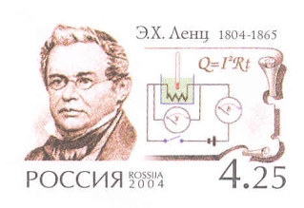
3. Định luật Lentz về chiều dòng điện cảm ứng

Slide 13
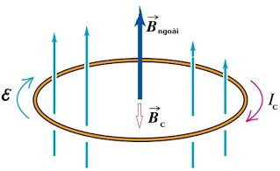
3. Định luật Lentz về chiều dòng điện cảm ứng

Slide 14
3. Định luật Lentz về chiều dòng điện cảm ứng
Dòng điện cảm ứng xuất hiện trong mạch kín có chiều sao cho từ trường cảm ứng có tác dụng chống lại sự biến thiên của từ thông ban đầu qua mạch kín

Slide 15
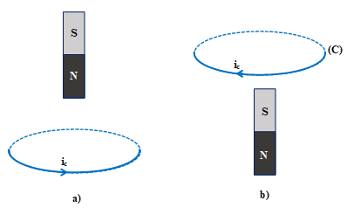
Xác định chiều dòng điện cảm ứng trong 2 trường hợp sau
Nam châm lại gần khung dây
Nam châm ra xa khung dây
B
B_{c}
B_{C}
B
B tăng→Φ tăng
B_{c} ngược chiều với B
B giảm→Φ giảm
B_{c} cùng chiều với B

Slide 16
QUI TẮC XÁC ĐỊNH CHIỀU DÒNG ĐIỆN CẢM ỨNG
( ĐỊNH LUẬT LENTZ)
Dòng điện cảm ứng có chiều sao cho từ thông mà nó sinh ra chống lại sự biến thiên của từ thông sinh ra nó
S
N
Nam châm đi lên
Nam châm đi xuống
S
B_{C}
B_{C}
N
B
B
I_{C}
I_{C}

Slide 17
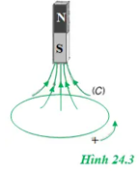
Xác định chiều của suất điện động cảm ứng xuất hiện trong mạch kín (C) trên hình 24.3 khi nam châm: a) đi xuống. b) đi lên.

Slide 18
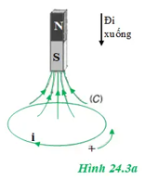
Xác định chiều B của nam châm
Nam châm đi xuống thì B tăng hay giảm
Từ thông biến thiên thế nào
Chiều của Bc
Xác định chiều của Ic

Slide 20
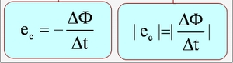
4. Suất điện động cảm ứng
Từ thông qua mạch biến thiên, sẽ sinh ra suất điện động cảm ứng. Giá trị của suất điện động cảm ứng trong mạch tỉ lệ với tốc độ biến thiên từ thông qua mạch.
Công thức tính suất điện động cảm ứng:

Slide 21
Một khung dây hình vuông cạnh 20cm, đặt trong từ trường đều có vecto cảm ứng từ B hợp với pháp tuyến khung dây 1 góc 60⁰ . Cho từ trường B tăng dần từ 0 đến 0,2T trong thời gian 0,001s. a) Xác định độ lớn suất điện động cảm ứng trong khung b) Xác định chiều dòng điện cảm ứng trong khung.

Slide 22
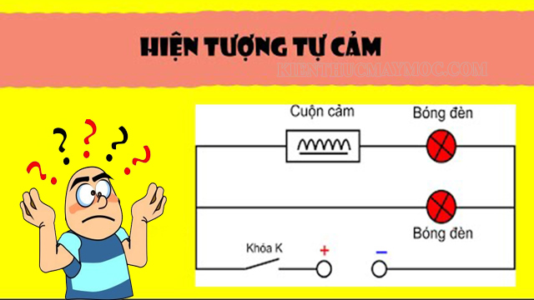

Slide 23


Slide 24
5.1. Từ thông riêng của một mạch kín:
Xét mạch kín (C) có dòng điện i
Xuất hiện từ trường B trong lòng khung dây: B~i
Từ thông qua mạch kín (C):Φ = BS ⇒ Φ~B
B
Φ~i
Từ thông riêng:
i
Với L: là độ tự cảm của ống dây.
phụ thuộc vào cấu tạo, kích thước của mạch kín
Đơn vị của L là H (Henry)

Slide 25
Chú ý
Xác định độ tự cảm của ống dây có chiều dài l, tiết diện S, gồm N vòng dây
L
Từ trường trong lòng ống dây:
Từ thông xuyên qua lòng ống
dây gồm N vòng dây: Φ = NBS
(25.2)

Slide 26
5.2. Hiện tượng tự cảm
Hiện tượng tự cảm là hiện tượng cảm ứng điện từ xảy ra trong một mạch có dòng điện mà sự biến thiên của từ thông qua mạch được gây ra bởi sự biến thiên của cường độ dòng điện trong mạch

Slide 27

Hiện tượng tự cảm
Hình 1
Hình 2
MỞ K
Đ
Đ
L
ĐÓNG K
+
-
+
-
K
E
r
K
E
r
- Khi đóng khoá K, đèn Đ ở hình 1 sáng ngay, đèn Đ ở hình 2 dần dần sáng lên.
Hãy quan sát sự sáng của đèn Đ ở hai hình khi đóng, mở khoá K?
- Khi mở khoá K, đèn Đ ở hình 1 tắt ngay, đèn Đ ở hình 2 sáng loé lên rồi tắt dần.
Vì sao có sự khác nhau này giữa hai mạch điện ở hình 1 và 2 ?

Slide 28
Giải thích:
- Khi K đóng, dòng điện chạy qua L tăng.
I
I
tăng
Đ
L
tăng
Xuất hiện dòng điện cảm ứng I_{C} có chiều chống lại sự tăng của dòng điện chính trong mạch. Kết quả là dòng điện I qua đèn tăng chậm.
+
-
K
E
r
MỞ K
ĐÓNG K
Nhận xét về từ thông qua vòng dây?
I
I_{C}

Slide 29
Giải thích:
- Khi K mở, dòng điện chạy qua L giảm nhanh.
I
I
Giảm
Đ
L
Giảm
Ống dây cũng sinh ra dòng điện cảm ứng chống lại sự giảm của dòng điện chính. Vì từ thông xuyên qua cuộn dây giảm mạnh nên dòng điện cảm ứng I_{C} lớn, chạy qua đèn làm đèn loé sáng lên.
+
-
K
E
r
MỞ K
ĐÓNG K
I
I_{C}

Slide 30
5.3. Suất điện động tự cảm:
Ta có:
Đối với ống dây nhất định L là hằng số:
Với
Suất điện động tự cảm có công thức
Vậy suất điện động tự cảm tỷ lệ với độ biến thiên cường độ dòng điện trong mạch đó

Slide 31
Một ống dây hình trụ có chiều dài 1m gồm 1000 vòng, mỗi vòng có bán kính 10cm a. Tìm hệ số tự cảm ống dây b. Ban đầu có dòng điện 1A chạy qua ống, cho dòng điện giảm dần đến 0 trong thời gian 0,1s. Tính suất điện động tự cảm trong ống dây.

